Slide 1
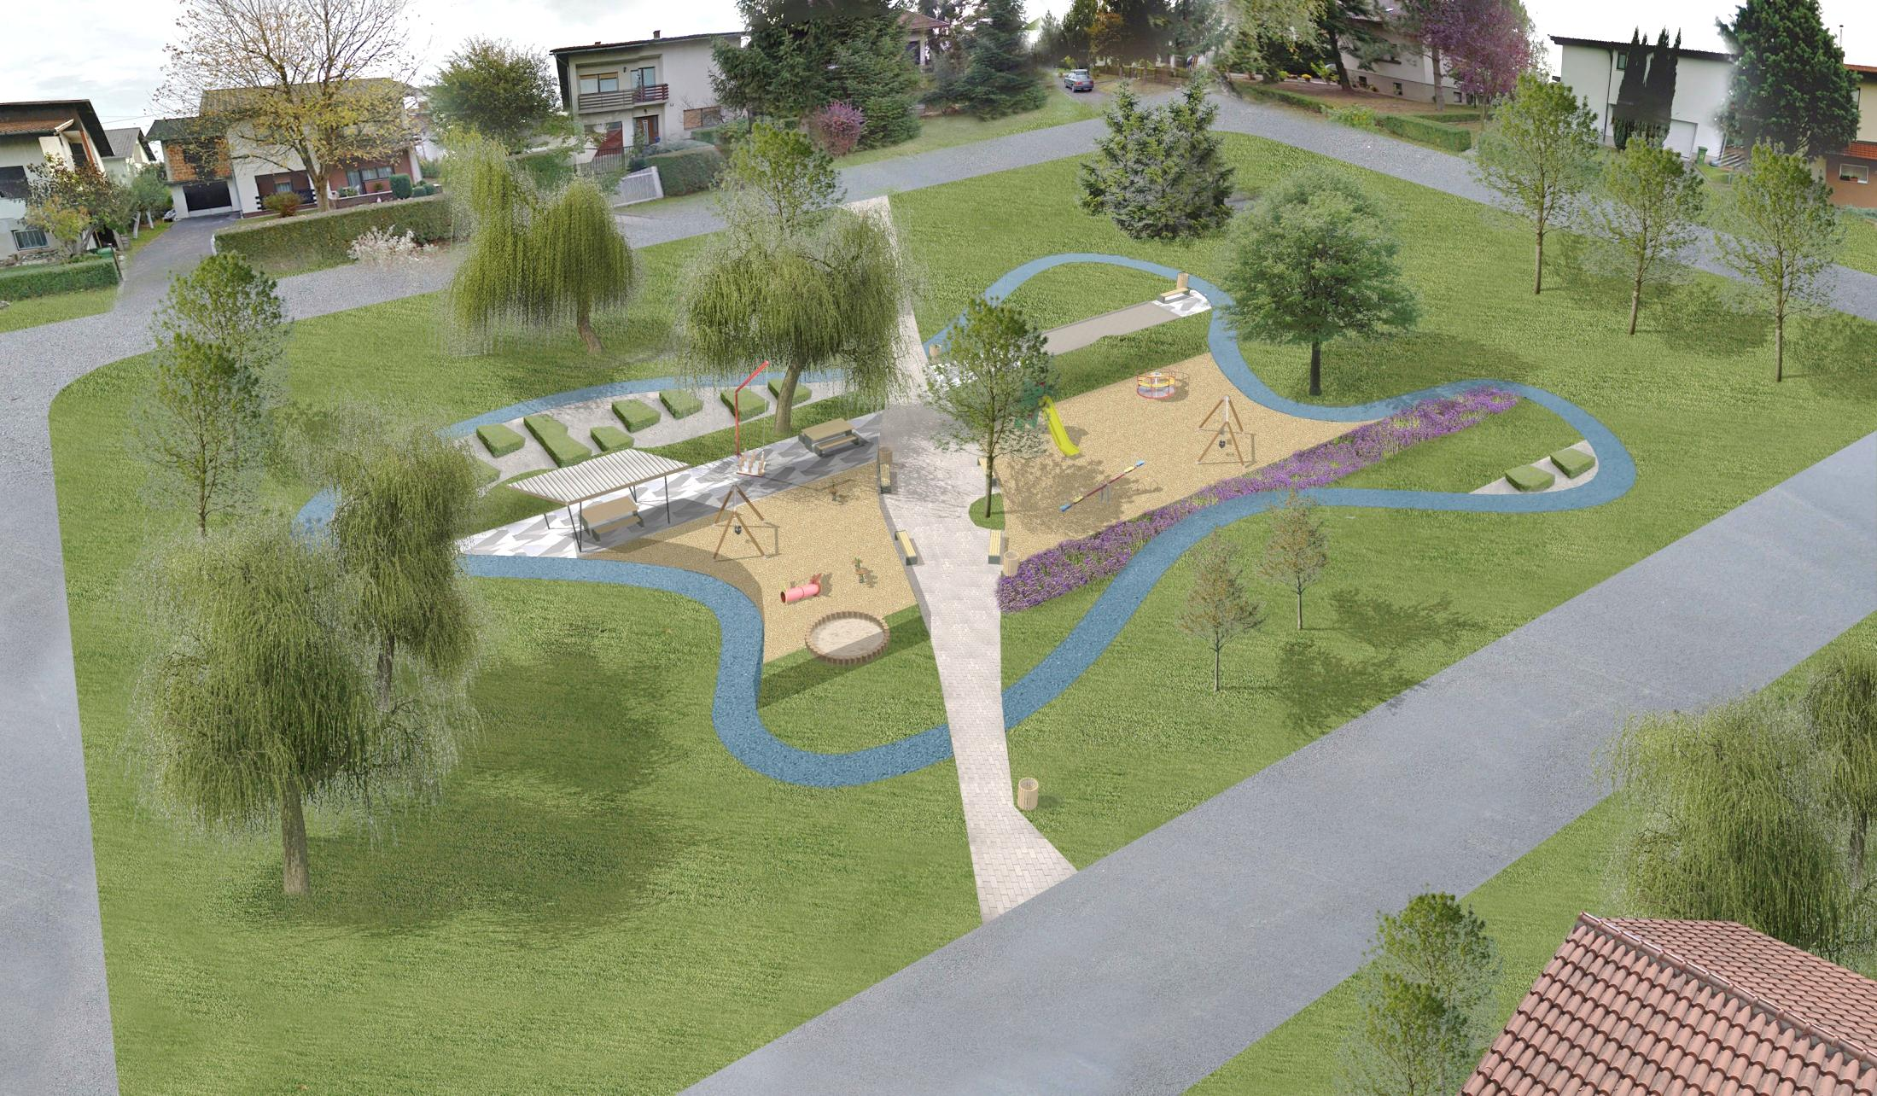

Slide 2
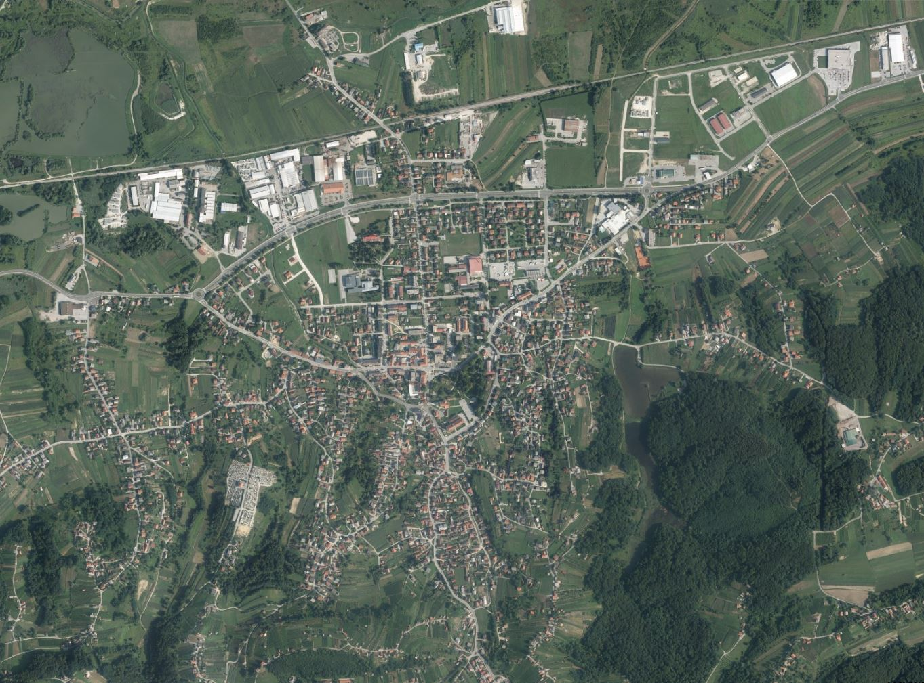
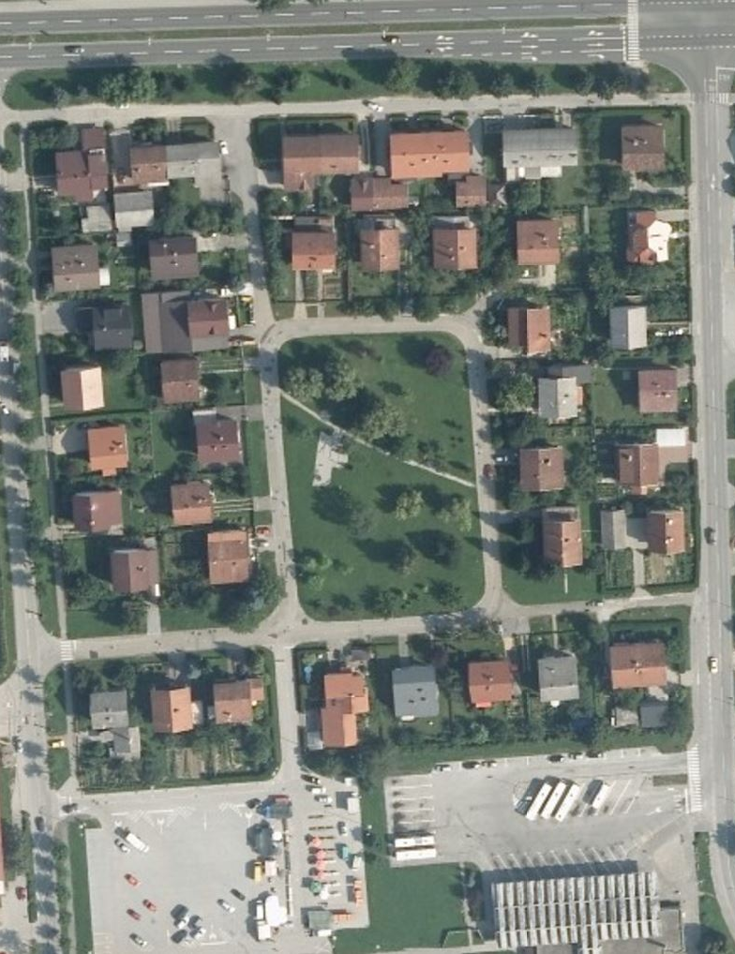
ULICA IVANA GORANA . KOVAČIĆA
ULICA EUGENA KUMIČIĆA
ULICA EUGENA KUMIČIĆA
TRŽNICA
AUTOBUSNI KLODVOR
IVANEC
POLOŽAJ U GRADU

Slide 3
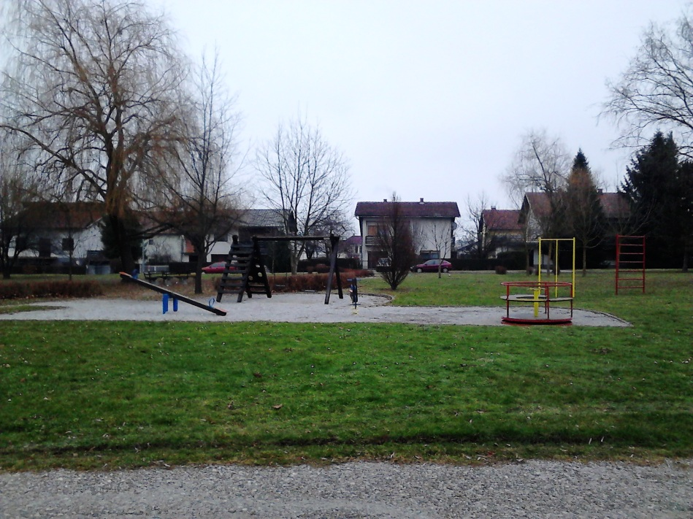
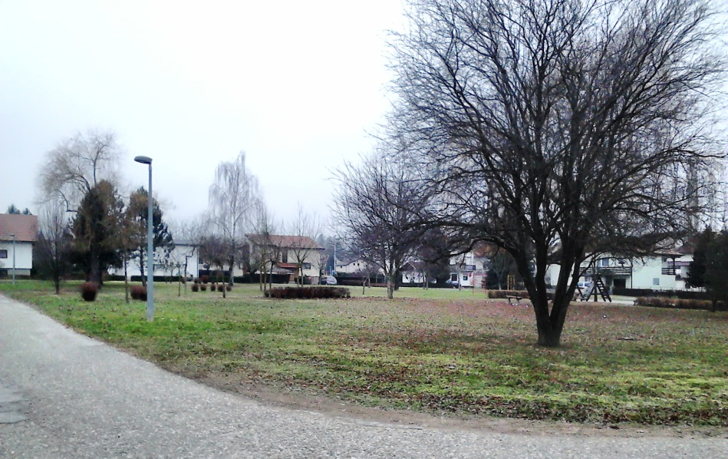
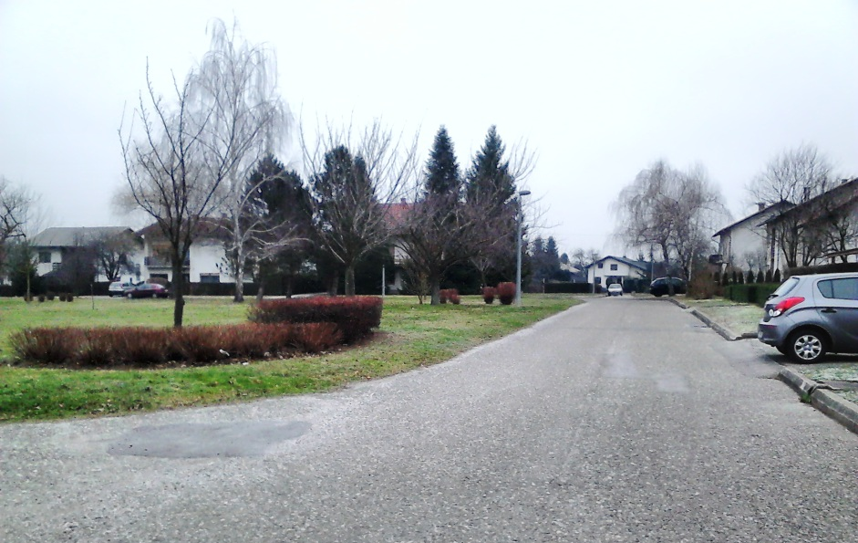
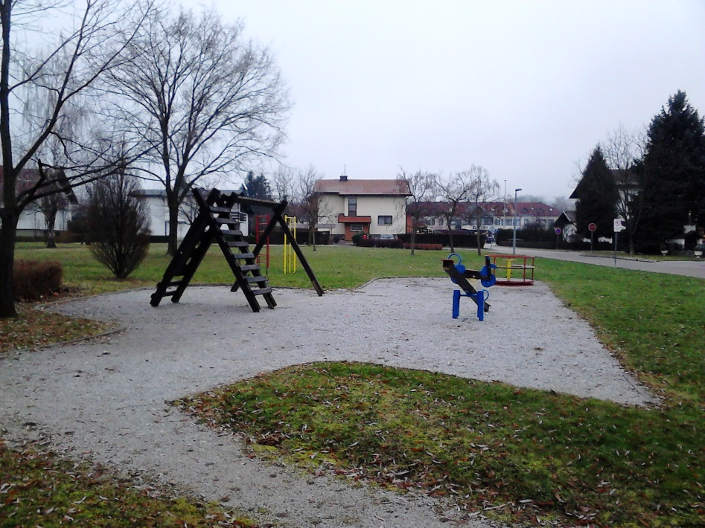
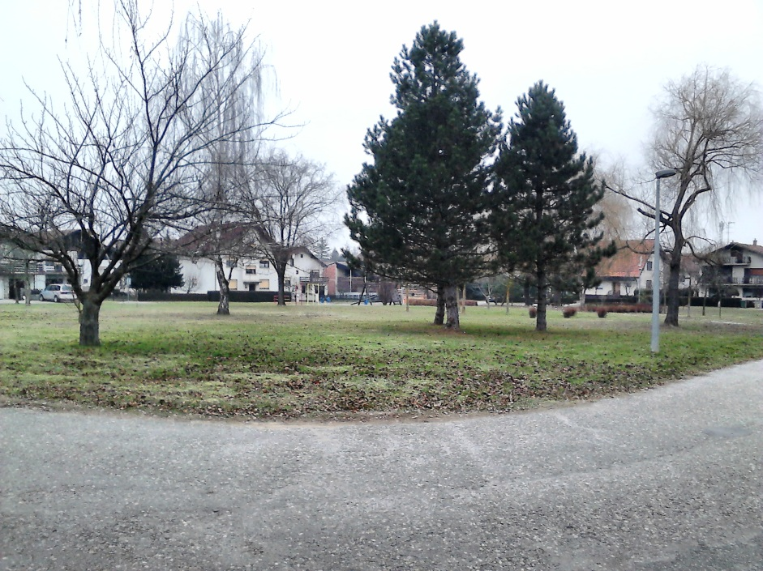
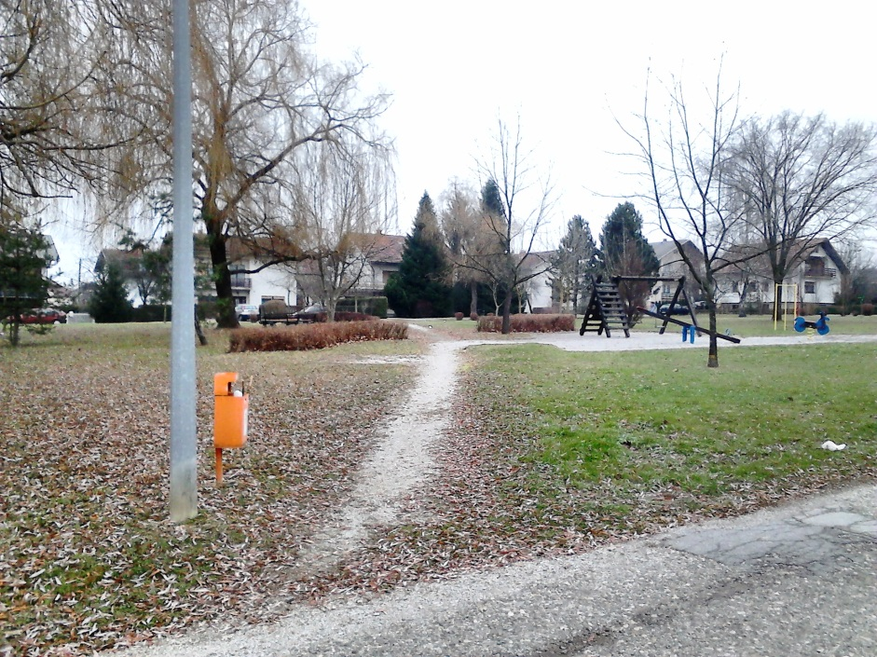
SZ
SI
POGLED S JUGOZAPADA
POGLED SA SJEVEROISTOKA
DJEČJE
IGRALIŠTE
JI
JZ
POGLED SA SJEVEROZAPADA
POGLED S JUGOISTOKA
DJEČJE IGRALIŠTE
FOTOGRAFIJE POSTOJEĆEG STANJA

Slide 4
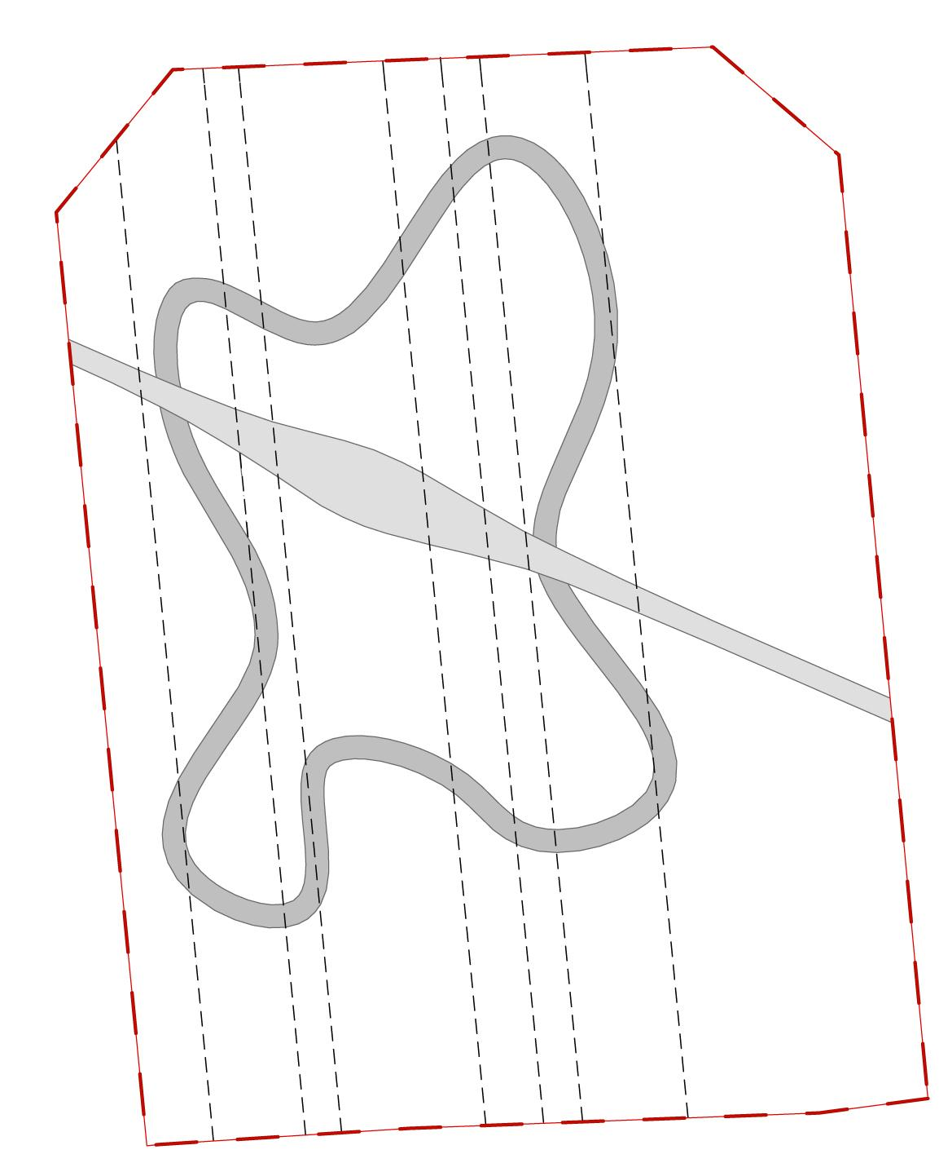
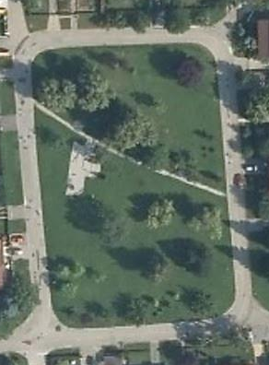
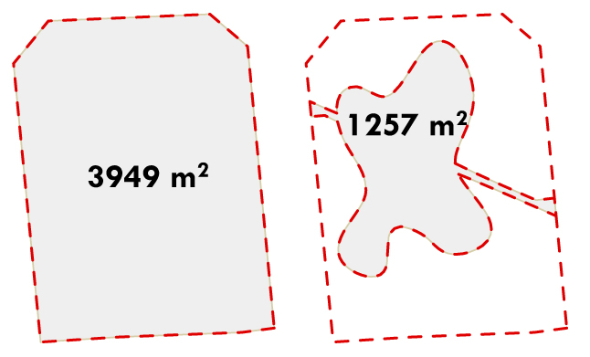

ZONA OBUHVATA
PRAVCI KRETANJA
PJEŠAČKA STAZA
ZONA INTERVENCIJE
DJEČJA STAZA ZA
ŠETNJU I VOŽNJU
BICIKLIMA I ROMOBILIMA
FUNKCIONALNA SHEMA

Slide 5
ZONA OBUHVATA
ZONA INTERVENCIJE
SJEDENJE / DRUŠTVENE IGRE
IGRA – TRAVA / PIJESAK
IGRA – TRAVA / PIJESAK
DJEČJE IGRALIŠTE
NISKO ZELENILO
NISKO ZELENILO
FUNKCIONALNA SHEMA

Slide 6
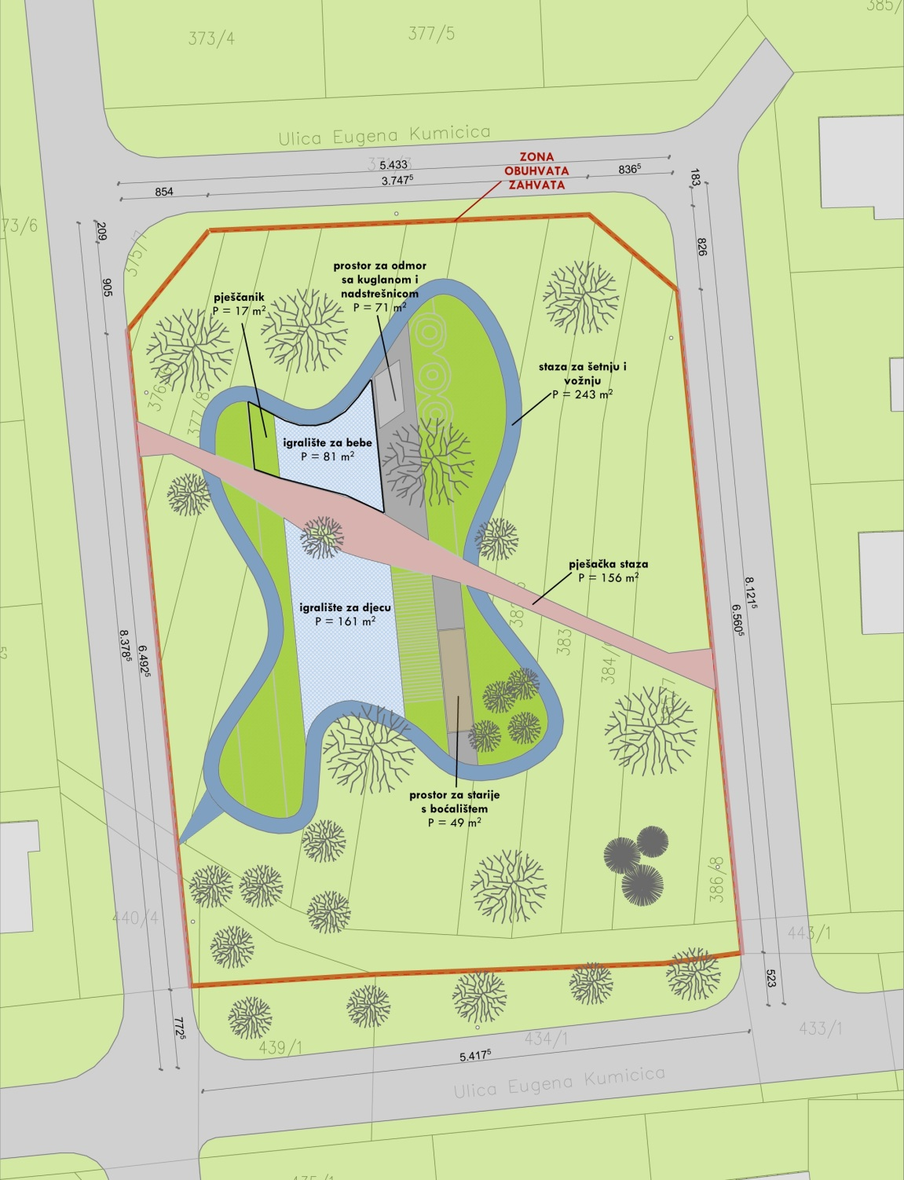
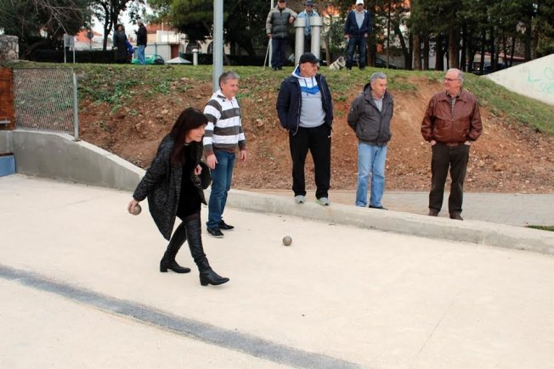
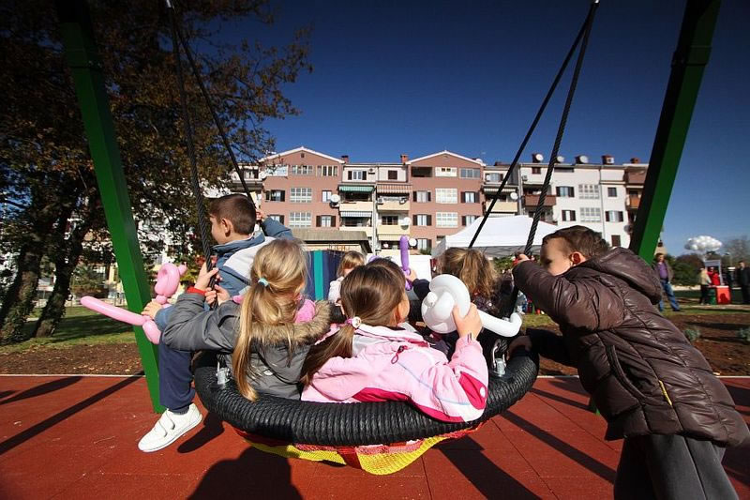
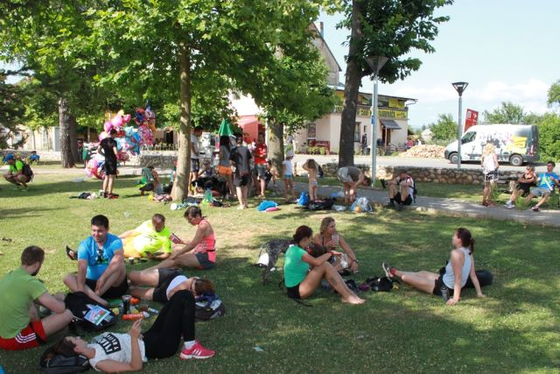
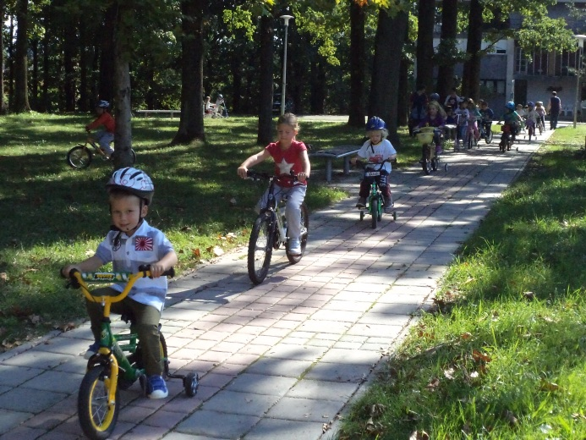
SITUACIJA - NOVOPROJEKTIRANO

Slide 7
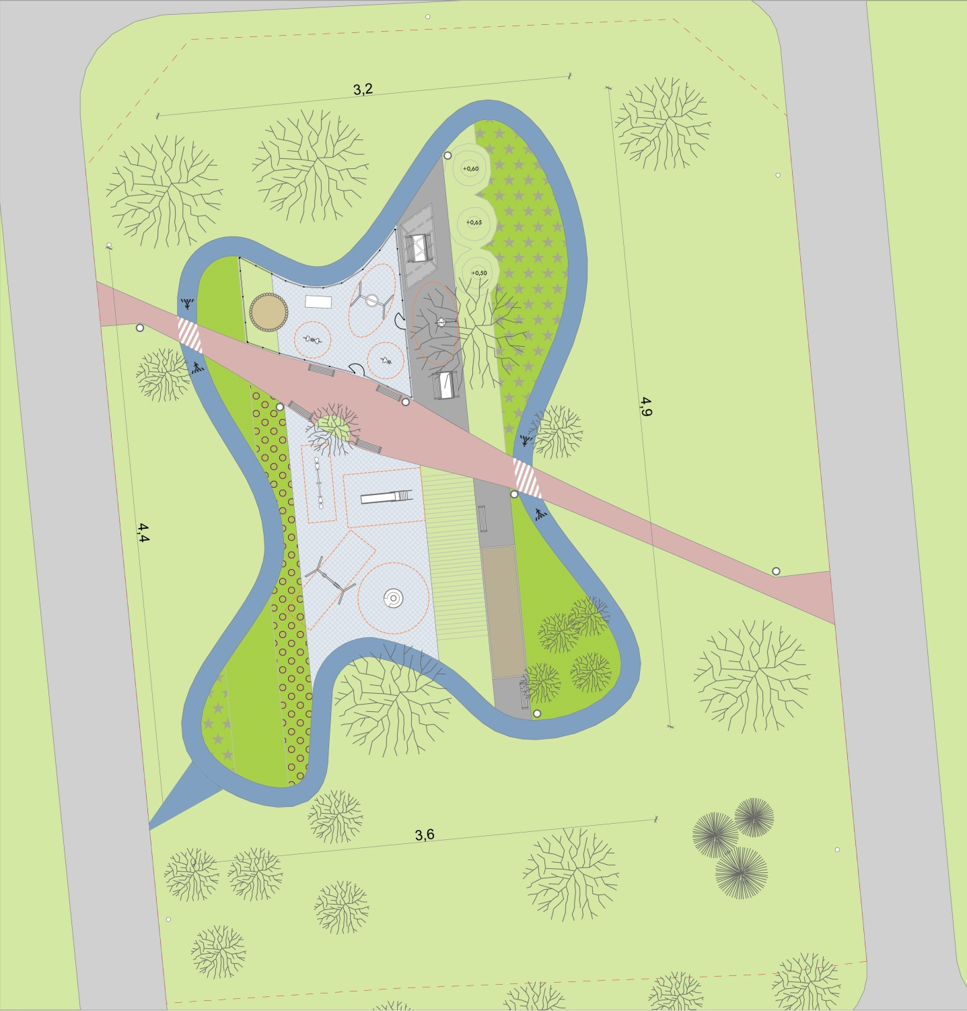
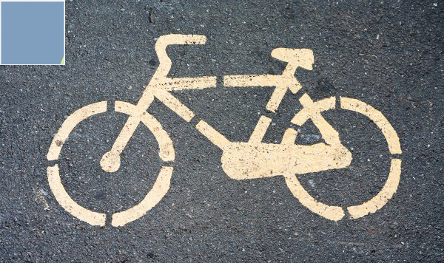
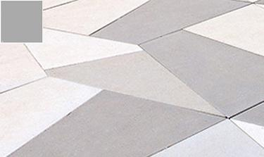
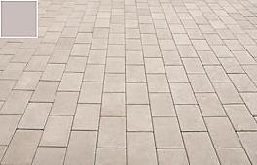

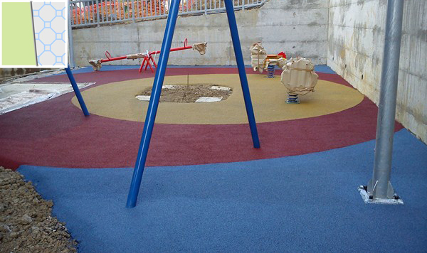
OBOJENI ASFALT
VELIKO FORMATNI BETONSKI OPLOČNICI
MALOFORMATNI BETONSKI OPLOČNICI
ANTITRAUMATSKA PODLOGA
opločenje

Slide 8
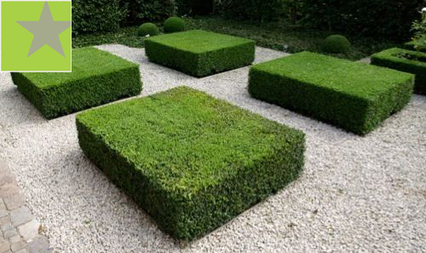
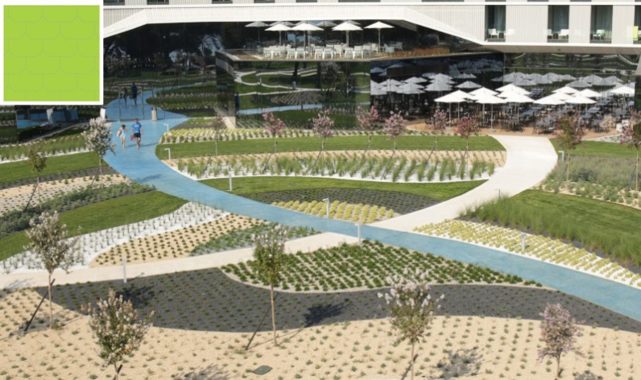
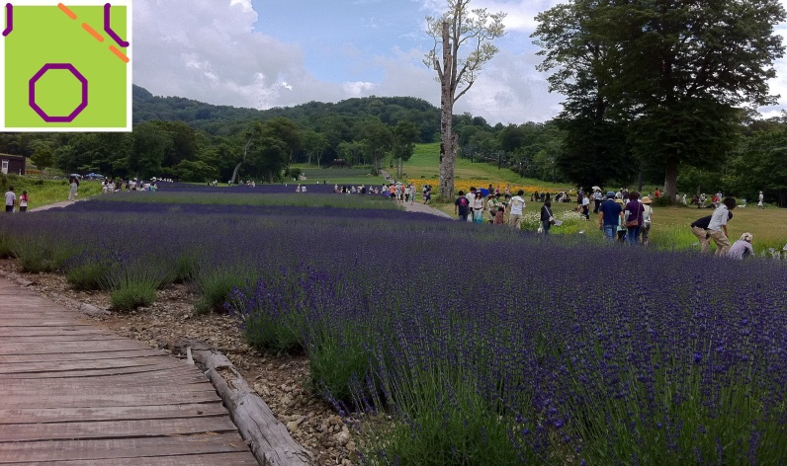
NISKO RASLINJE – TIP 1
NISKO RASLINJE – TIP 2
NISKO RASLINJE – TIP 3
HORTIKULTURA

Slide 9
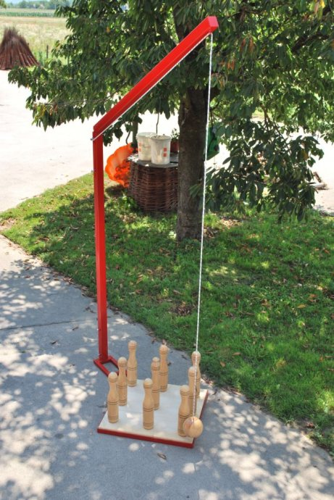
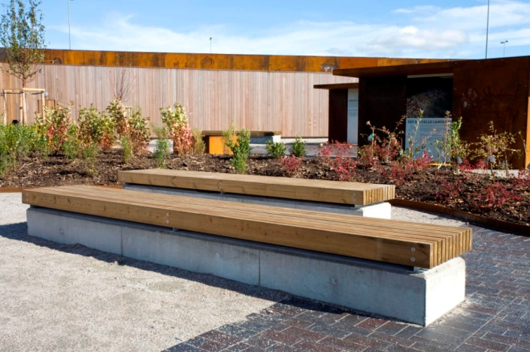
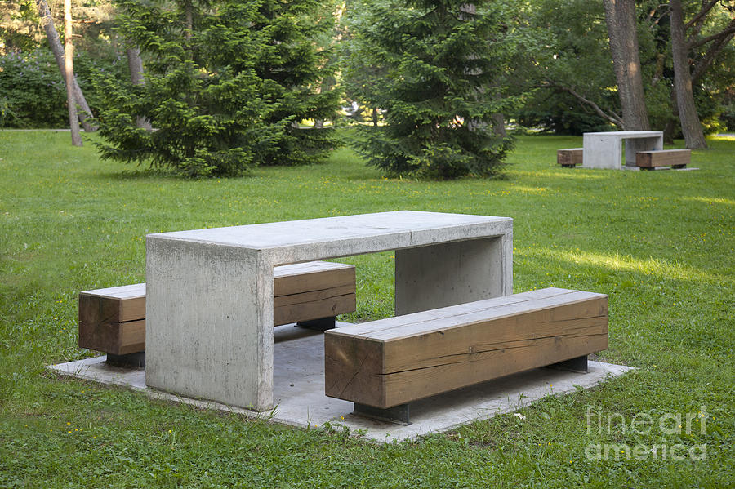
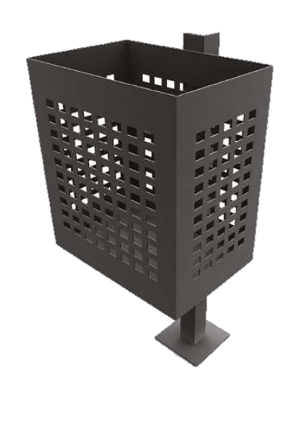
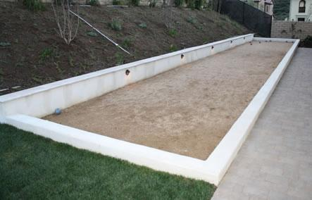
VISEĆA KUGLANA
KLUPA
STOL S KLUPAMA
KOŠ ZA SMEĆE
BOĆALIŠTE
URBANA OPREMA

Slide 10
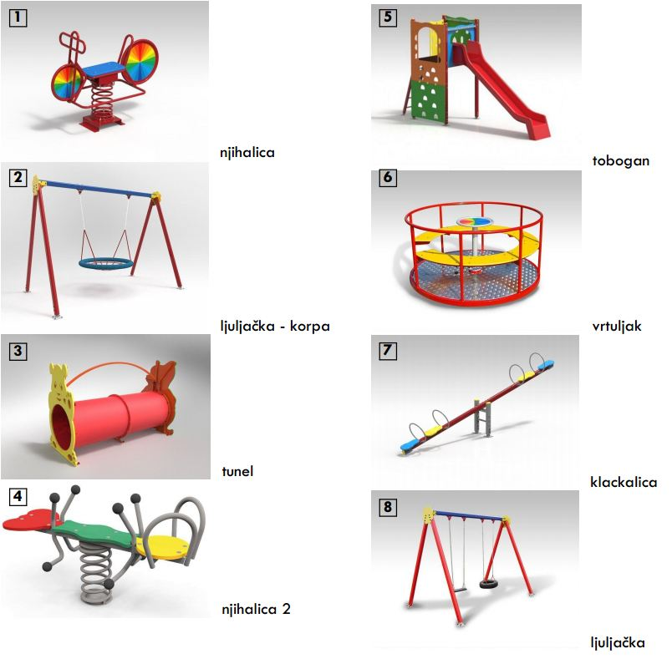










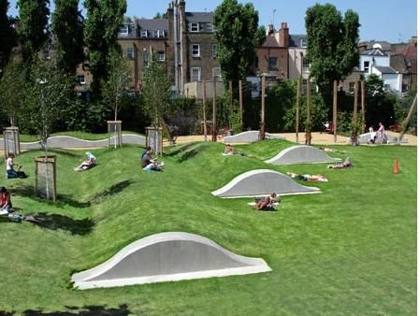
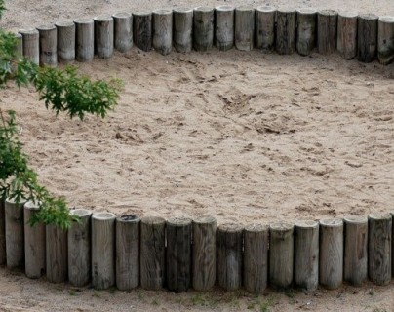


NJIHALICA
TOBOGAN
LJULJAČKA-KORPA
VRTULJAK
KLACKALICA
TUNEL
NJIHALICA 2
LJULJAČKA
ZELENI VALOVI
PJEŠĆANIK
IGRAČKE

Slide 11
PROSTORNI PRIKAZ

Slide 12
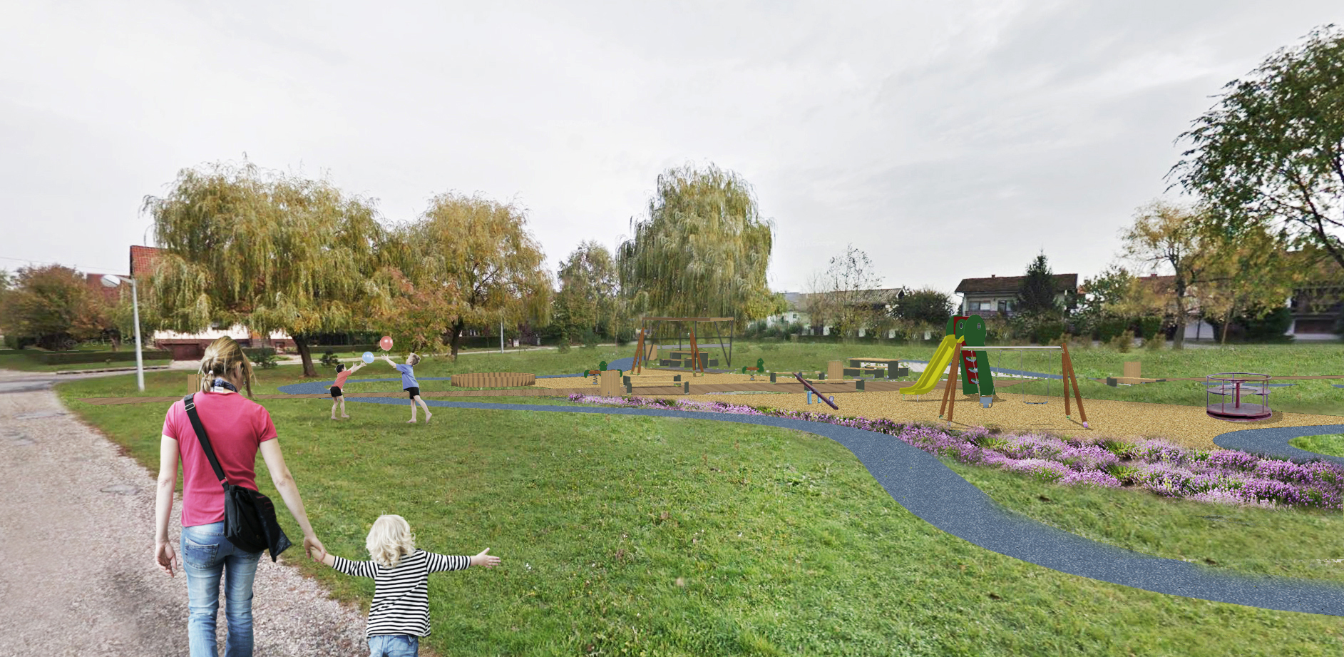
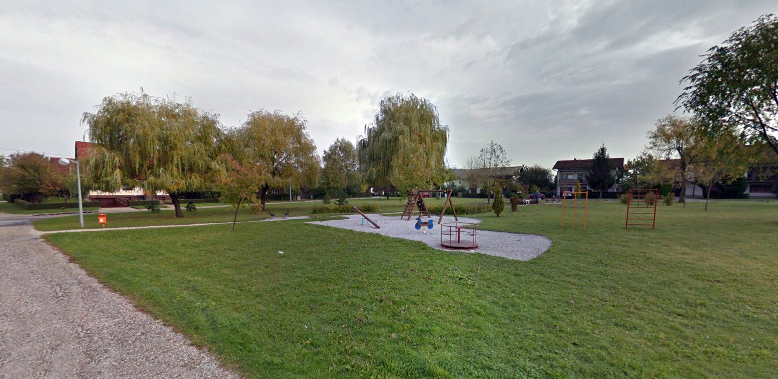
PROSTORNI PRIKAZ

